Slide 1
Reflexní terapie
Její historie a základ v tradiční čínské medicíně

Slide 2
Základy metody
Akrální (okrajové)části našeho těla reflektují střed těla a jeho orgány.
Reflexní zóny máme na nohách, rukách, ušních boltcích (aurikuloterapie), v očích (irisdiagnostika) nebo na jazyku.
Tradiční čínská medicína jako základ metody

Slide 3
Historie reflexní terapie
První zmínky máme na freskách v egyptských pyramidách, ale i u Aztéků a Inků.
V Číně se metoda pojí s mytickým zakladatelem tradiční medicíny Chunag-tim (Žlutým císařem).
U nás byl hlavním propagátorem Ing. Jiří Janča, který si „vychoval“ další pokračovatele.
Dnes u nás reflexní terapii nejvíc propagují Július a Beáta Patákyovi

Slide 4
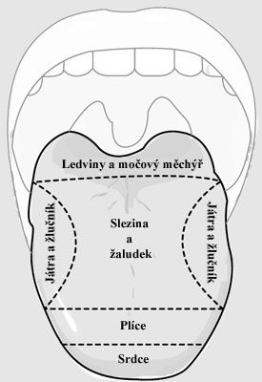
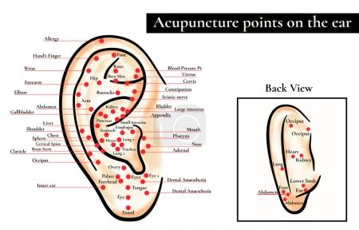
Různá zobrazení reflexních zón

Slide 5
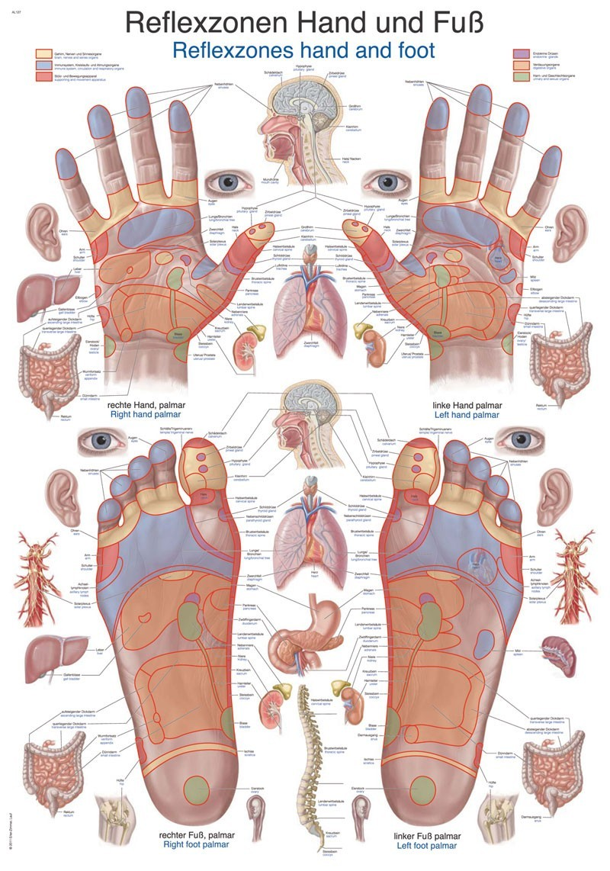

Slide 6
Reflexní zóny nohou a jak je ovlivnit?
Zóny lze použít jako diagnostiku zdraví člověka.
Vnímáme tvar a teplotu nohy, různé deformity, flexibilitu, případně „reponibilitu“ kůstek.
Na začátku se s nohama seznamujeme „sendvičovým hmatem“.
Pak nohám připomínáme „rotaci při našlapování“(při zatížení nohy je ideální tlačení zevní hrany paty a základního kloubu palce do země). Nohu ždímáme a mobilizujeme.
Následně uvolňujeme krční páteř (kroutíme palcem a ostatními prstci)

Slide 7
Dále se zaměříme na páteř a zóny stydké spony a SI klouby.
Potom ošetřujeme jednotlivé orgány.
Na závěr lze použít specifické body (body „C“, bod Br..)

Slide 8
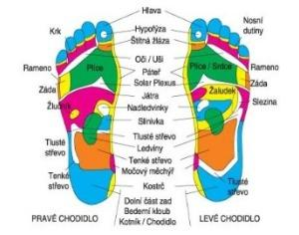

Slide 9
Body C1, C2 a C3
Mají uklidňující účinek na centrální nervovou soustavu, body na levé ruce a noze (na pravé straně se nepoužívají) lze použít při bolestech, šoku, nadměrném stresu. Bod vlevo bod pupkem je skvělým diagnostickým bodem. Je možné jím začít celé ošetření. Při jeho delším zmáčknutí se začne ozývat ta část těla, kde je problém. Bod na levé noze, či ruce použijeme při celkovém ošetření až nakonec, aby neutlumoval reakce klienta.

Slide 10
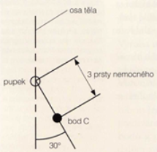
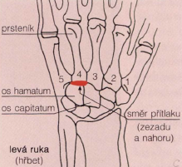
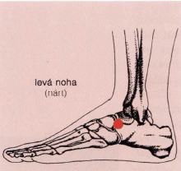

Slide 11
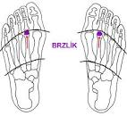
Bod „Br.“
Bod brzlíku slouží především k posílení imunity ať už při nemoci, tak jako profylaxe.

